Slide 1
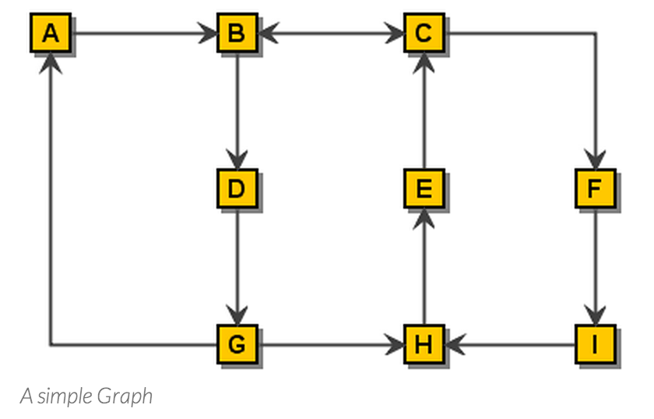
JgraphX
Mahmoud Zoabi
Khaled Isa

Slide 2
JgraphX
JGraphX ist eine Java –Bibliothek Graphvisualieserung

Slide 3
JgraphX
JGraphX ist eine Java –Bibliothek Graphvisualieserung
open source Tool.

Slide 4
JgraphX
JGraphX ist eine Java –Bibliothek Graphvisualieserung
open source Tool.
code basiertes Framework(java).

Slide 5
JgraphX
JGraphX ist eine Java –Bibliothek Graphvisualieserung
open source Tool.
code basiertes Framework(java).
Platformunabhängig

Slide 6
JgraphX
JGraphX ist eine Java –Bibliothek Graphvisualieserung
open source Tool.
code basiertes Framework(java).
Platformunabhängig
Projekt von Gaudenz Alder von der Universität ETH Zürich 2000 entwickelt.

Slide 7
JgraphX
JGraphX ist eine Java –Bibliothek Graphvisualieserung
open source Tool.
code basiertes Framework(java).
Platformunabhängig.
Projekt von Gaudenz Alder von der Universität ETH Zürich 2000 entwickelt.
Features: Zoom,Visibility (Hide)

Slide 8
was bietet JGraphX
Funktionen zur Visualieserung und Interaktion mit Knoten-Kanten-Graphen.

Slide 9
was bietet JGraphX
Funktionen zur Visualieserung und Interaktion mit Knoten-Kanten-Graphen.
JGraphX beinhaltet Funktion zu layouting (die Knoten und Kanten werden automatisch positioniert) .

Slide 10
was bietet JGraphX
Funktionen zur Visualieserung und Interaktion mit Knoten-Kanten-Graphen.
JGraphX beinhaltet Funktion zu layouting (die Knoten und Kanten werden automatisch positioniert) .
wichtig: die Name der Packet ist nicht JGraphX sondern “mxGraph”.

Slide 11
was ist Graph?
Graph Visualisierung basiert auf mathematischen Theorie der Netzwerke.

Slide 12
was ist Graph?
Graph Visualisierung basiert auf mathematischen Theorie der Netzwerke.
Graph besteht aus Knoten und Kanten.

Slide 13
was ist Graph?
Graph Visualisierung basiert auf mathematischen Theorie der Netzwerke.
Graph besteht aus Knoten und Kanten.
wie ein Graph visuell erstellt wird, wurde nicht in der GraphTheorie defeniert.

Slide 14
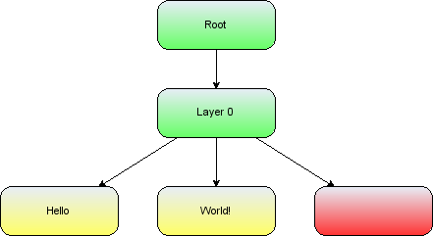
was ist Graph?
Graph Visualisierung basiert auf mathematischen Theorie der Netzwerke.
Graph besteht aus Knoten und Kanten.
wie ein Graph visuell erstellt wird, wurde nicht in der GraphTheorie defeniert.

Slide 15
insertVertex && insertEdge
Die Bibliothek bietet zwei wichtige Funktionen:

Slide 16
insertVertex && insertEdge
Die Bibliothek bietet zwei wichtige Funktionen:
insertVertex:

Slide 17
insertVertex && insertEdge
Die Bibliothek bietet zwei wichtige Funktionen:
insertVertex:
Erstellet und fügt einen neuen Knote mit dem Wert „value“ im Graph

Slide 18
insertVertex && insertEdge
Die Bibliothek bietet zwei wichtige Funktionen:
insertVertex:
Erstellet und fügt einen neuen Knote mit dem Wert „value“ im Graph
Schreibweise:
insertVertex(parent, id, value, x, y, width, height)

Slide 19
insertVertex && insertEdge
Die Bibliothek bietet zwei wichtige Funktionen:
insertEdge: erstellt und fügt eine neue Kante zwischen zwei Knoten im Graph

Slide 20
insertVertex && insertEdge
Die Bibliothek bietet zwei wichtige Funktionen:
insertEdge: erstellt und fügt eine neue Kante zwischen zwei Knoten im Graph
Schreibweise:
mxGraph.insertEdge(parent, id, value, source, target)

Slide 21
Beispiel:
Zuerst wird ein Objekt für mxGraph erstellt:
mxGraph graph = new mxGraph();

Slide 22
Beispiel:
Zuerst wird ein Objekt für mxGraph erstellt:
mxGraph graph = new mxGraph();
Knoten werden durch insertVertex erstellt:
Object a = graph.insertVertex(null, null, "a", 0, 0, 80,30);
Object b = graph.insertVertex(null, null, "b", 0, 0, 80, 30);

Slide 23
Beispiel:
Zuerst wird ein Objekt für mxGraph erstellt:
mxGraph graph = new mxGraph();
Knoten werden durch insertVertex erstellt:
Object a = graph.insertVertex(null, null, "a", 0, 0, 80,30);
Object b = graph.insertVertex(null, null, "b", 0, 0, 80, 30);
insertEdge erstellt eine Kante zwischen den Knoten a und b:
graph.insertEdge(null, null, "", a, b);

Slide 24
Farben von Knoten
mxGraph bietet die Möglichkeiten die Farben von Knoten zu ändern

Slide 25
Farben von Knoten
mxGraph bietet die Möglichkeiten die Farben von Knoten zu ändern
Wir fügen einen neuen Parameter in der Funktion insertVertex "fillColor=red »

Slide 26
Farben von Knoten
mxGraph bietet die Möglichkeiten die Farben von Knoten zu ändern
Wir fügen einen neuen Parameter in der Funktion insertVertex "fillColor=red"
Beispiel:
Object h = graph.insertVertex(null, null, "h", 0, 0, 80, 30,
"fillColor=red");

Slide 27
Allgemeines Beispiel:
public class Example extends JFrame {
private static final long serialVersionUID = 1L;
mxGraph graph;
public Example() {
graph = new mxGraph();
Object a = graph.insertVertex(null, null, "a", 0, 0, 80, 30,"fillColor=white");
Object b = graph.insertVertex(null, null, "b", 0, 0, 80, 30);
Object c = graph.insertVertex(null, null, "c", 0, 0, 80, 30);
Object d = graph.insertVertex(null, null, "d", 0, 0, 80, 30,"fillColor=white");
Object e = graph.insertVertex(null, null, "e", 0, 0, 80, 30);
Object f = graph.insertVertex(null, null, "f", 0, 0, 80, 30,"fillColor=white");
Object g = graph.insertVertex(null, null, "g", 0, 0, 80, 30);
Object h = graph.insertVertex(null, null, "h", 0, 0, 80, 30, "fillColor=white");
graph.insertEdge(null, null, "", a, b);
graph.insertEdge(null, null, "", a, c);
graph.insertEdge(null, null, "", b, d);
graph.insertEdge(null, null, "", b, e);
graph.insertEdge(null, null, "", c, f);
graph.insertEdge(null, null, "", c, g);
graph.insertEdge(null, null, "", e, h);

Slide 28
mxGraphComponent graphComponent = new mxGraphComponent(graph);
getContentPane().add(graphComponent);
// layout graph
mxIGraphLayout layout = new mxHierarchicalLayout(graph);
layout.execute(graph.getDefaultParent());
}
public static void main(String[] args) {
Example frame = new Example();
frame.setDefaultCloseOperation(JFrame.EXIT_ON_CLOSE);
frame.setSize(450, 350);
frame.setVisible(true);
}
}

Slide 29
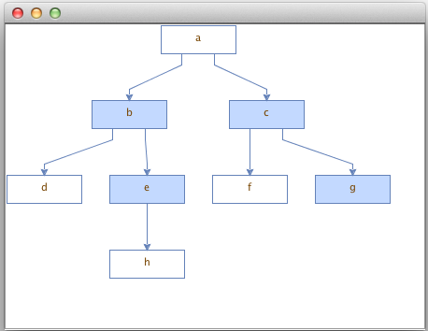
Das folgende Frame wird asugegeben:

Slide 30
Quellen
http://jgraph.github.io/mxgraph/docs/manual_javavis.html
http://www.jgraph.com/jgraph.html
https://github.com/jgraph/jgraphx

Slide 31
Vielen Dank für eure Aufmerksamkeit!

